Slide 1
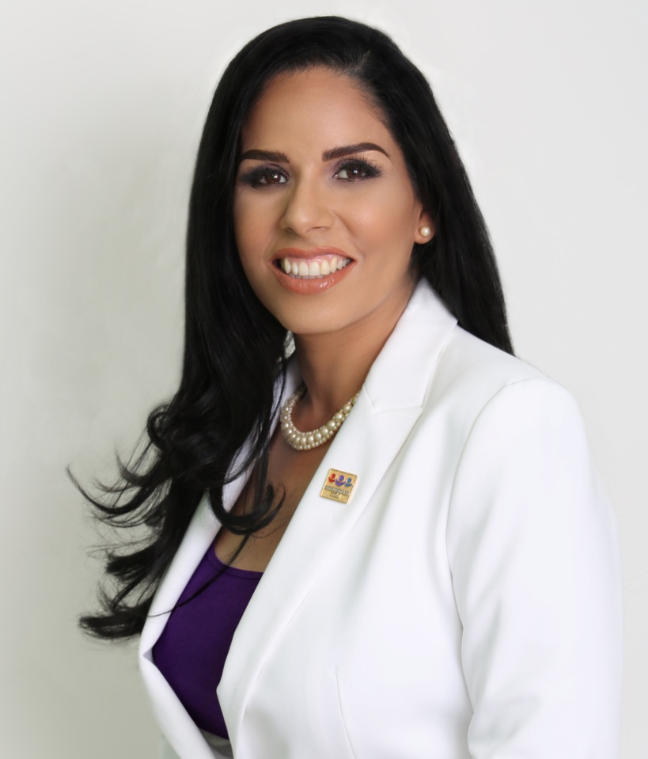
1er. Informe de actividades
XV LEGISLATURA
Dip. Perla Flores Leyva
V Distrito

Slide 2
Iniciativas
XV LEGISLATURA
Se propuso la creación de la Unidad De Estimación De Impacto Presupuestal.

Slide 3
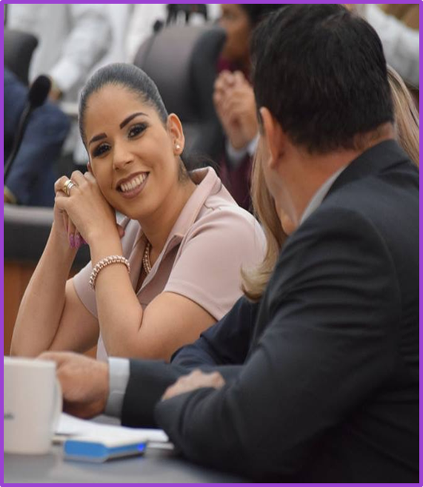
Iniciativas
XV LEGISLATURA
Propusimos la desaparición del
Fuero Constitucional

Slide 4
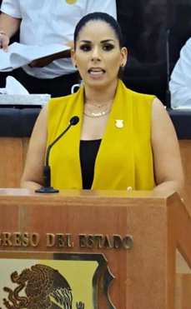
Iniciativas
XV LEGISLATURA
Propusimos se Cree la Ley que Regula la Utilización de Colores, Símbolos, Publicidad y Propaganda Gubernamental para el Estado de B.C.S.

Slide 5
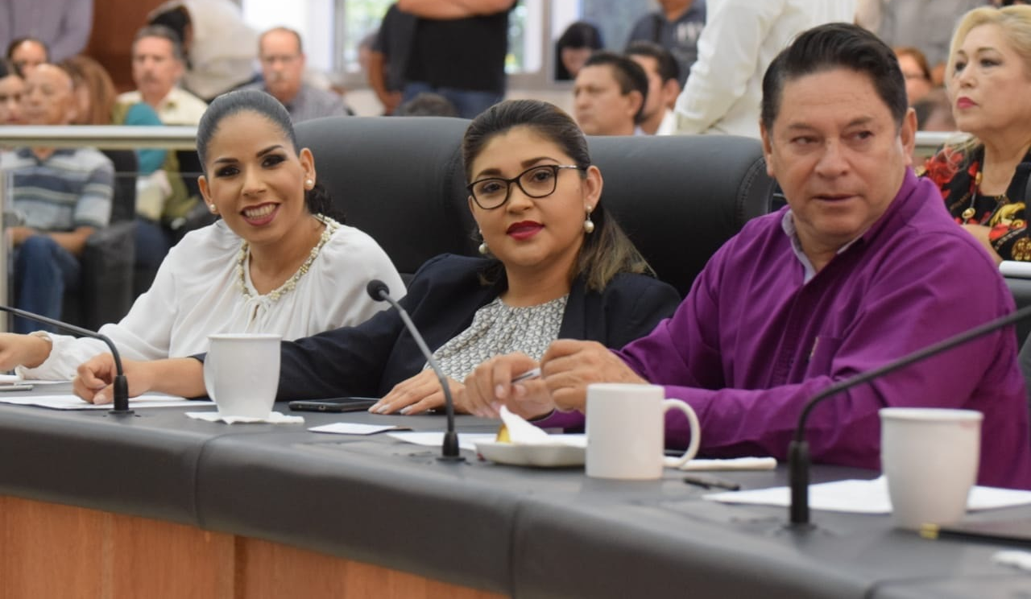
Iniciativas
XV LEGISLATURA
Para abonar a la formalidad y transparencia, propusimos reforma a ley reglamentaria de este H. Congreso para que se notifique al menos 24 horas antes de las sesiones con documentación anexa de los puntos a tratar en sesión.

Slide 6
Punto de Acuerdo
XV LEGISLATURA
Punto de Acuerdo que contiene Iniciativa con Proyecto de Decreto, mediante la cual se reforman los artículos 6 y 7 de la Ley Minera.
Nos pronunciamos en
CONTRA DE LA MINERÍA

Slide 7
Iniciativas
XV LEGISLATURA
En atención a la SEGURIDAD DE LAS NIÑAS Y NIÑOS DE B.C.S. Se propuso Reforma a la Ley de Prestación de Servicios para la Atención, Cuidado y Desarrollo Integral Infantil para el Estado de Baja California Sur.

Slide 8
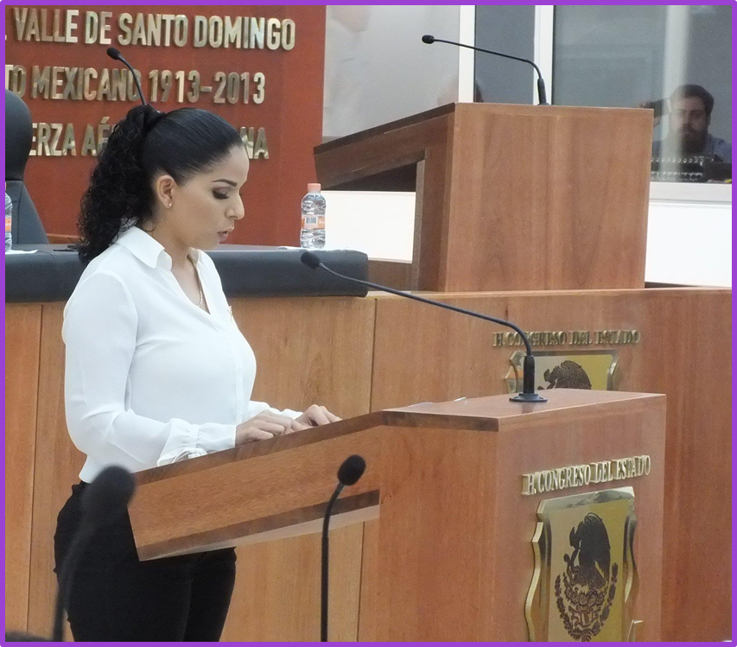
Iniciativas
XV LEGISLATURA
Propusimos la Ley de Comunicación Social para el estado de B.C.S.

Slide 9
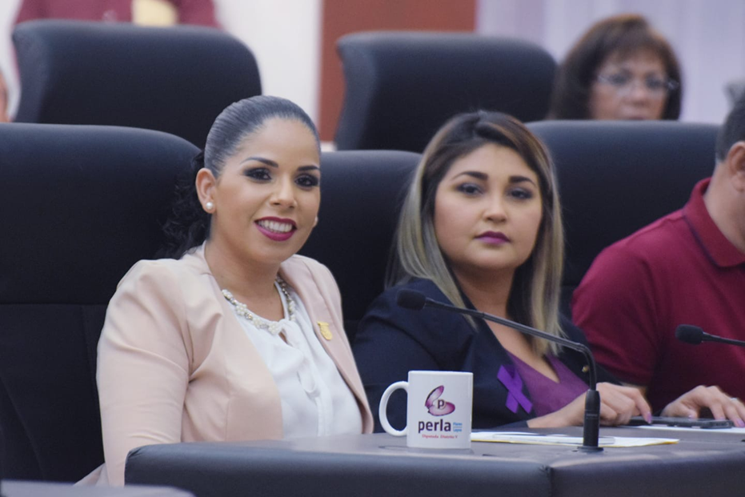
Iniciativas
XV LEGISLATURA
Iniciativa mediante la cual se expide la Ley de Fomento al Primer Empleo y a la Primera Empresa para el Estado de B.C.S.

Slide 10
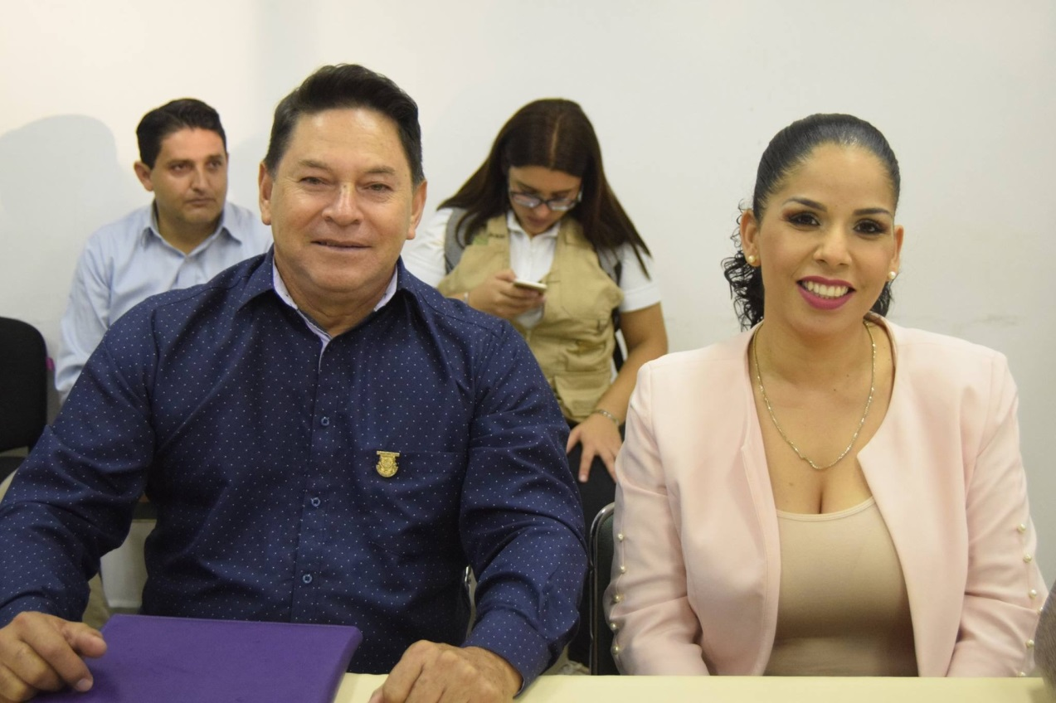
Iniciativas
XV LEGISLATURA
Se propuso incluir el termino ¨MOVILIDAD¨ a la denominación de la comisión permanente de comunicaciones y transportes.

Slide 11
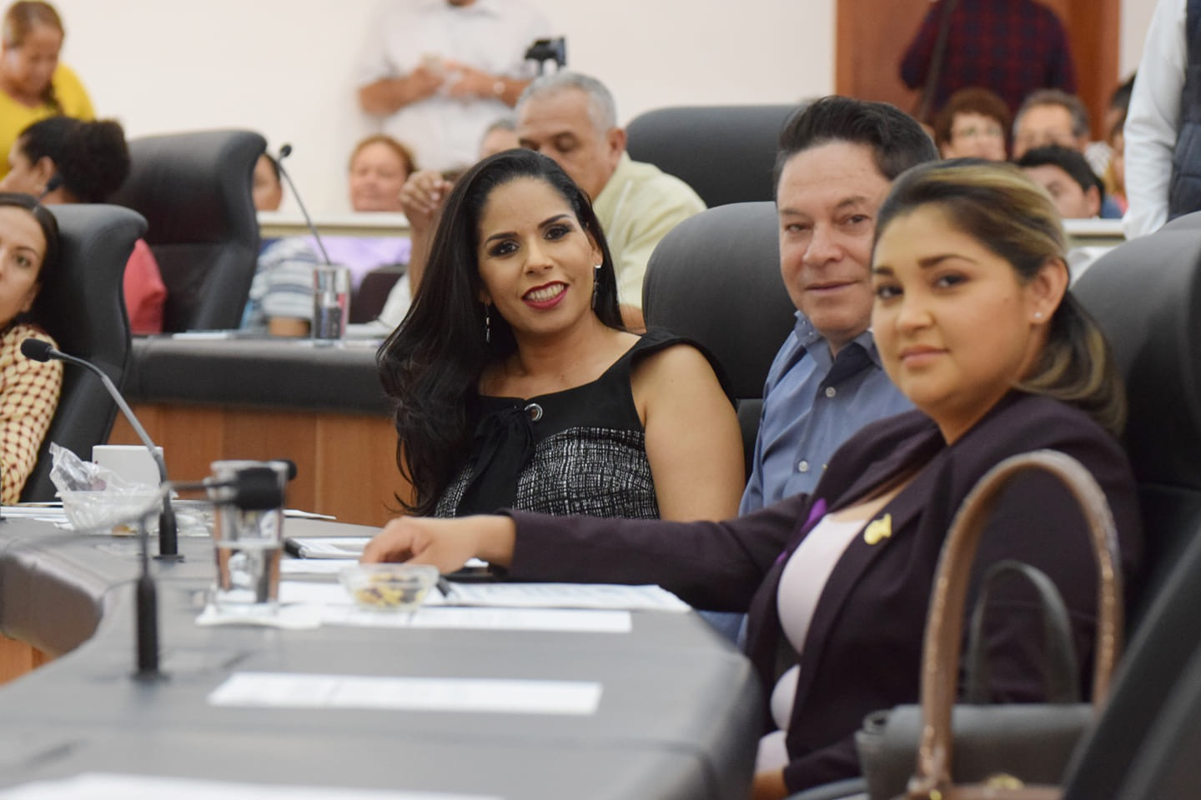
Iniciativas
XV LEGISLATURA
Propusimos que la
LICENCIA DE CONDUCIR SEA
PERMANENTE

Slide 12
Punto de Acuerdo
XV LEGISLATURA
Excepción de pago en multas y revistas vehiculares 2015 y anteriores así como descuentos en multas y revistas 2016-2018

Slide 13
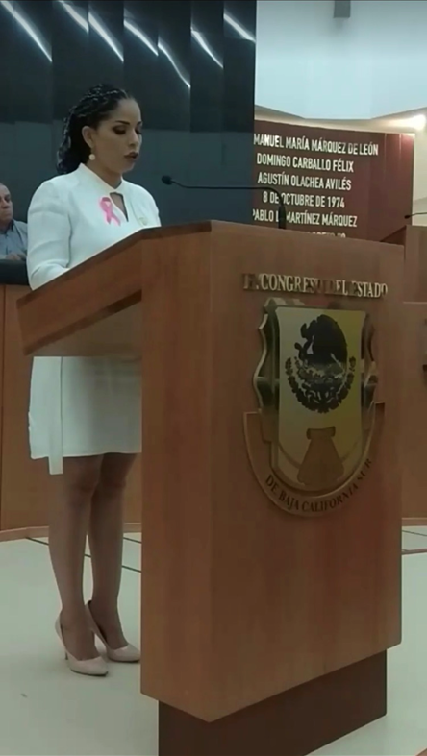
Iniciativas
XV LEGISLATURA
Se aprobó enviar iniciativa con proyecto de decreto para ELIMINAR HORARIO DE VERANO EN B.C.S.

Slide 14
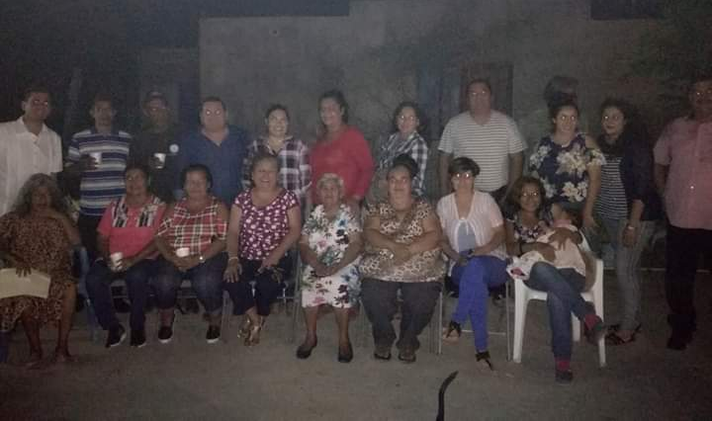
XV LEGISLATURA
Ejido Chametla 04/OCT./2018

Slide 15
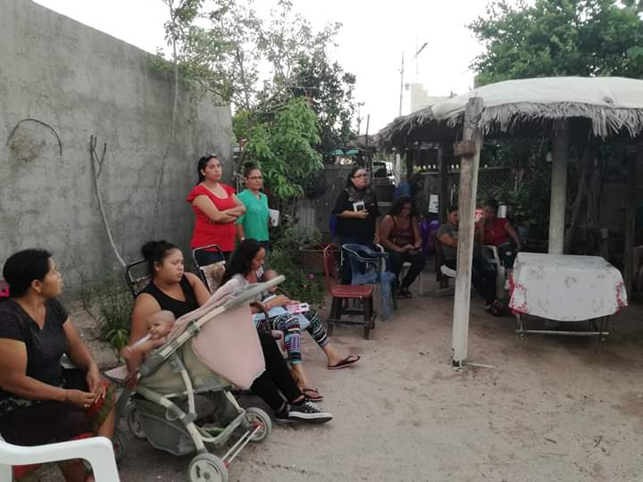
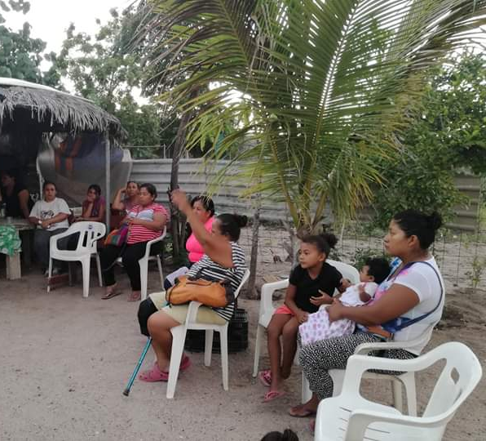
XV LEGISLATURA
Ampliación El Centenario 08/Oct./2018

Slide 16
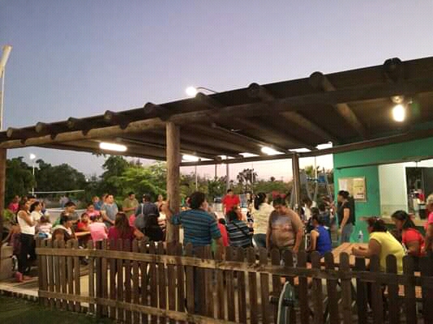
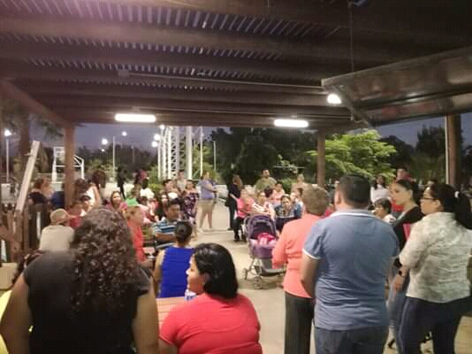
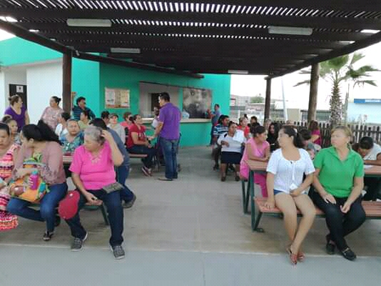
XV LEGISLATURA
Ejido Chametla 12/OCT./2018

Slide 17
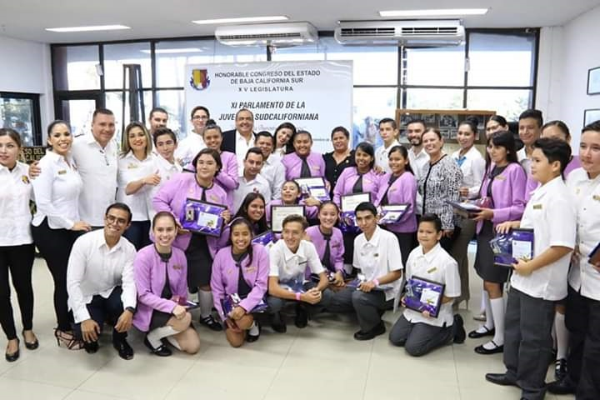
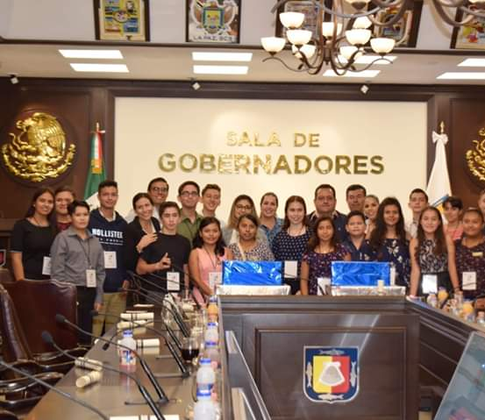
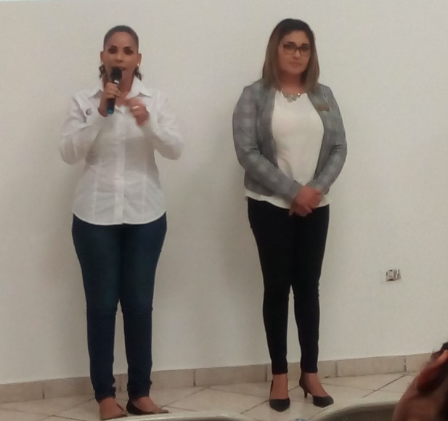
XI Parlamento
de la Juventud Sudcaliforniana.
XV LEGISLATURA

Slide 18
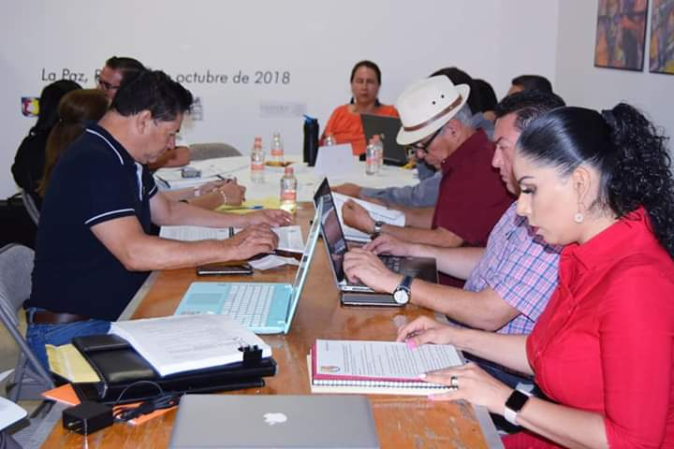
Foros, Gestiones
Reuniones, entre otras actividades.
XV LEGISLATURA

Slide 19
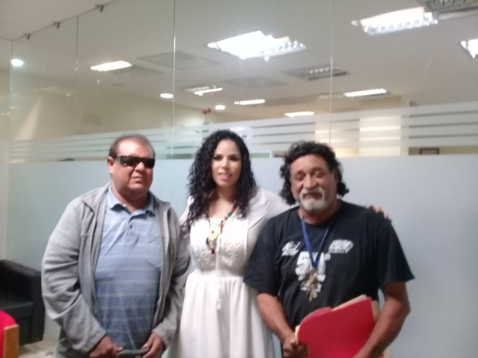
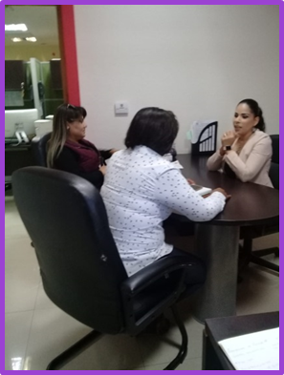
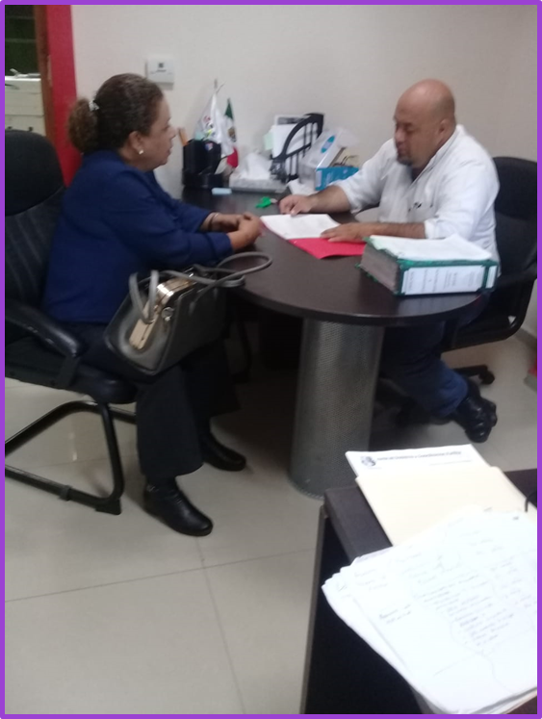
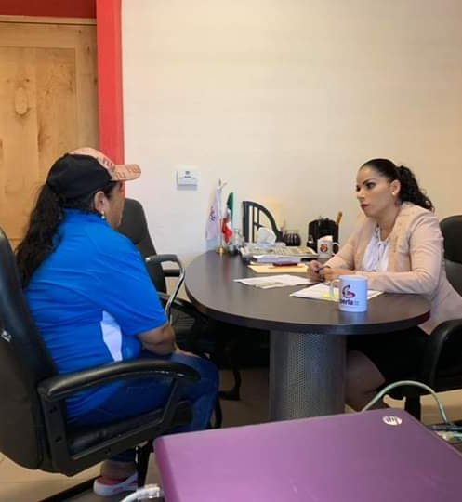
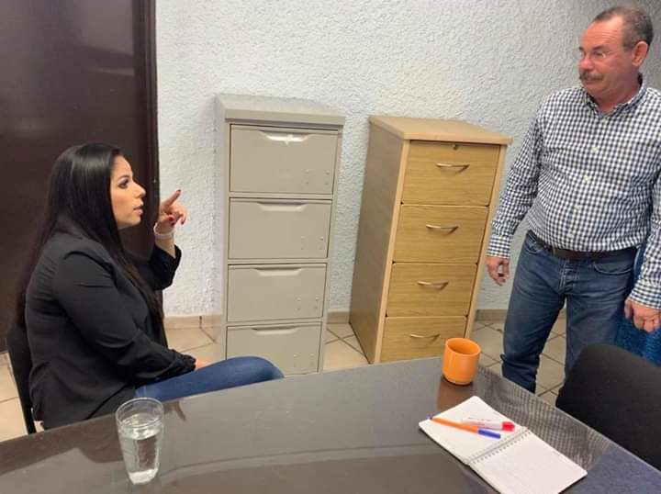
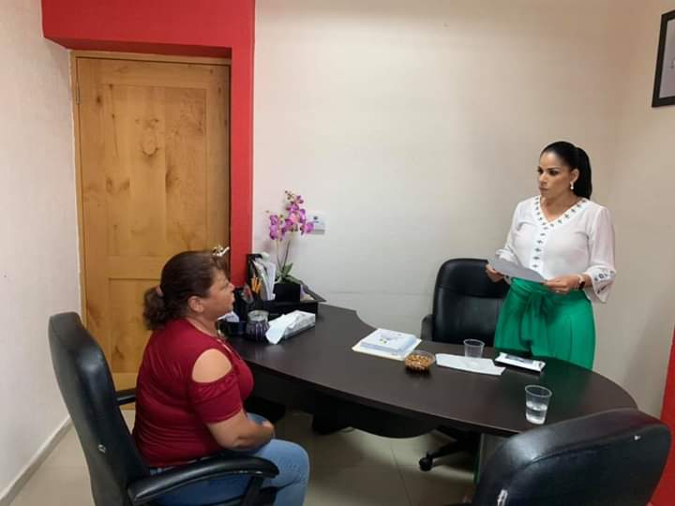
XV LEGISLATURA

Slide 20
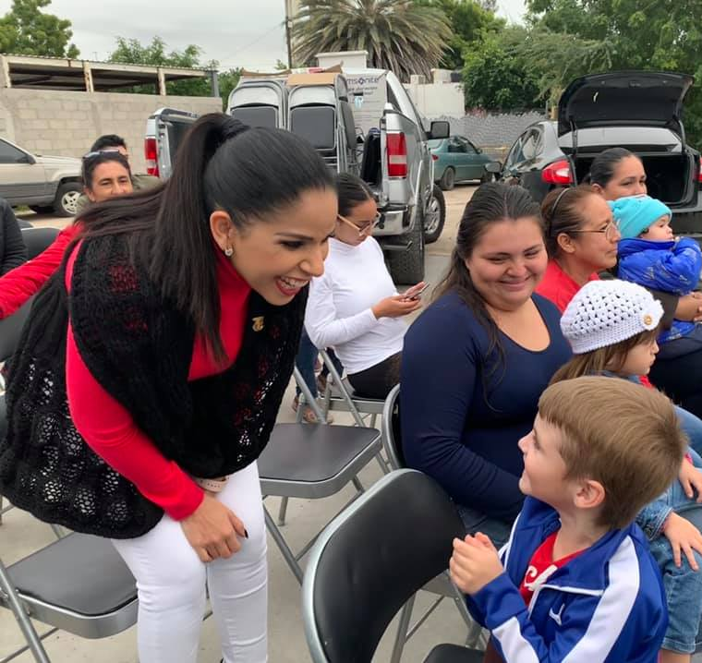
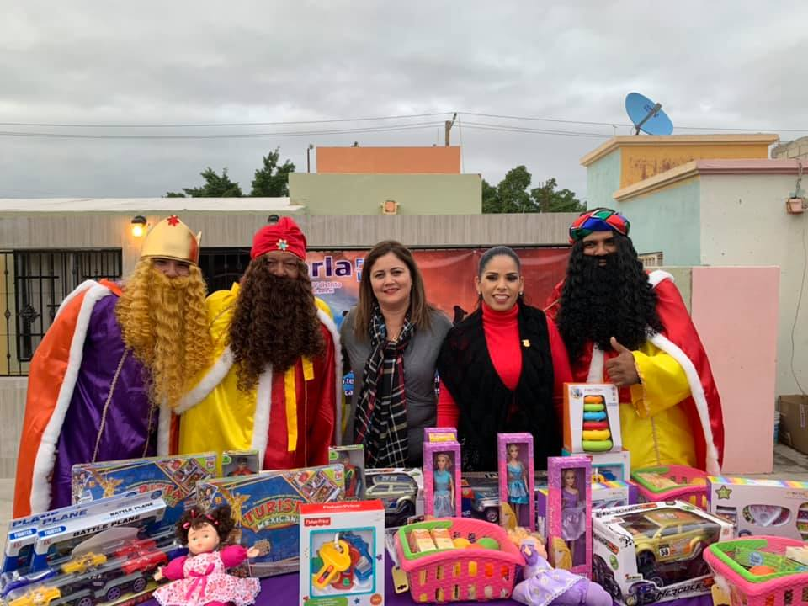
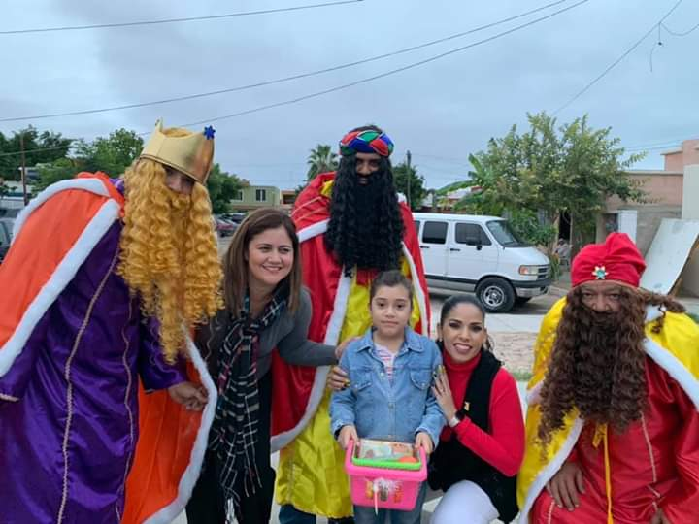
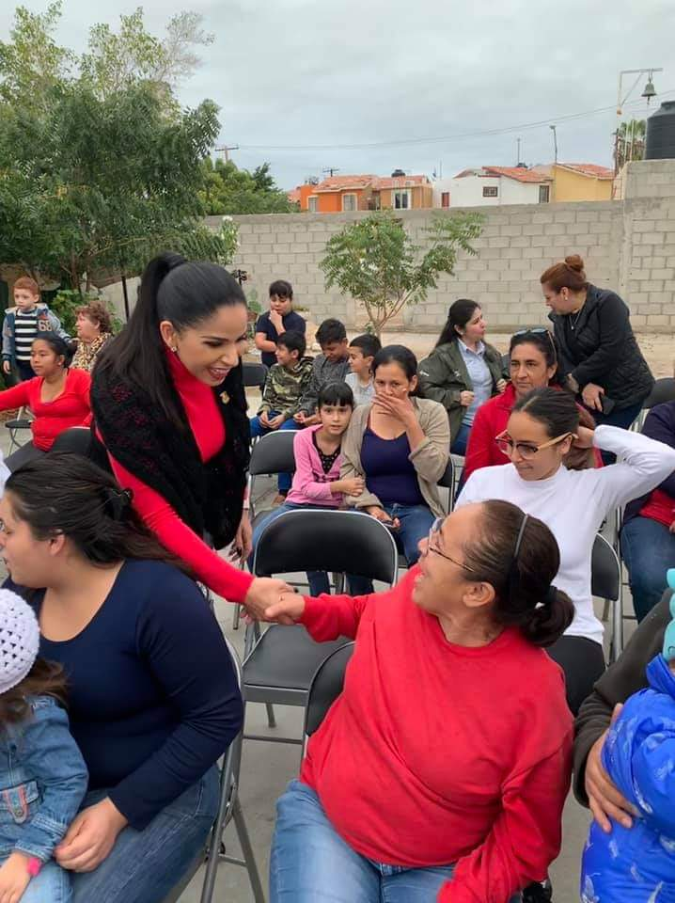
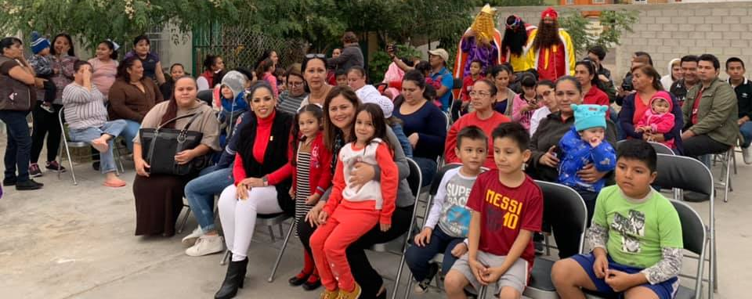
Festivales Día de Reyes
Col. Arcos del Sol
XV LEGISLATURA

Slide 21
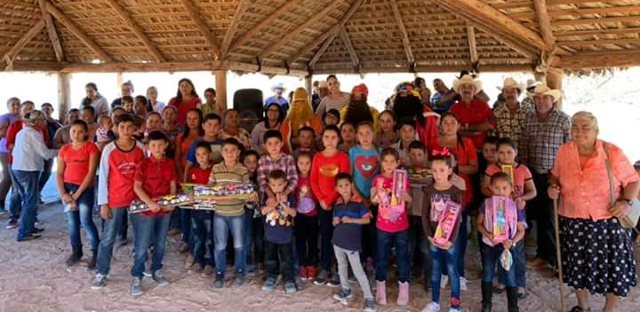
Festival Día de Reyes
Las Golondrinas
XV LEGISLATURA

Slide 22
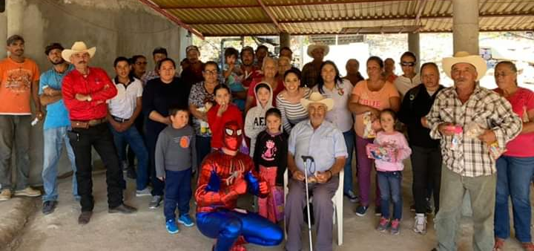
El Corral de Piedra
XV LEGISLATURA

Slide 23
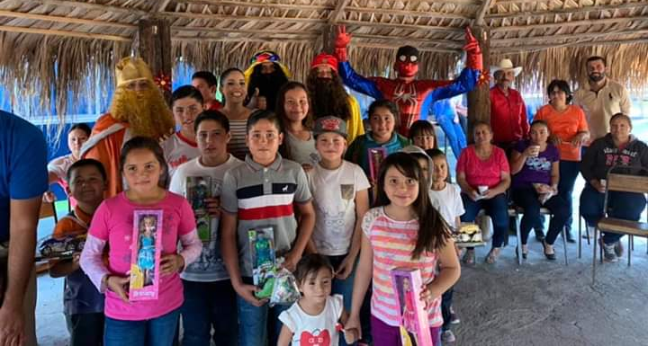
Santa María de Toris
XV LEGISLATURA

Slide 24
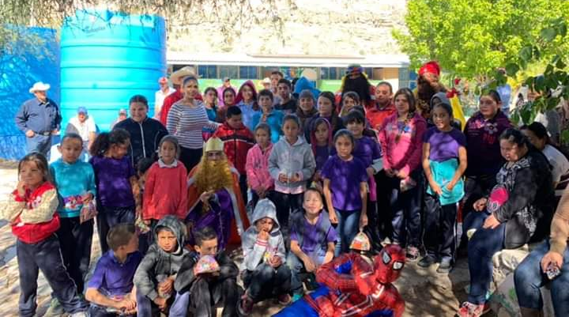
La Soledad
XV LEGISLATURA

Slide 25
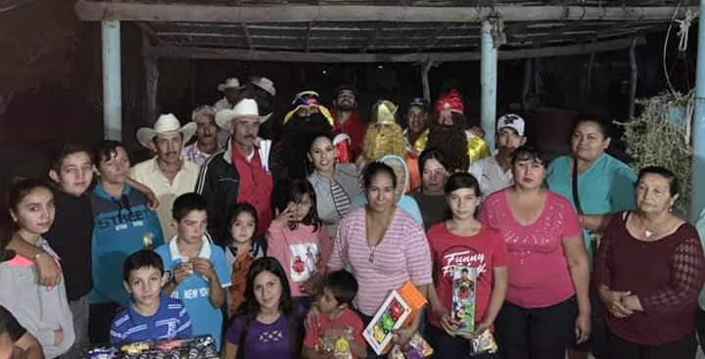
Las Tinajitas
XV LEGISLATURA

Slide 26
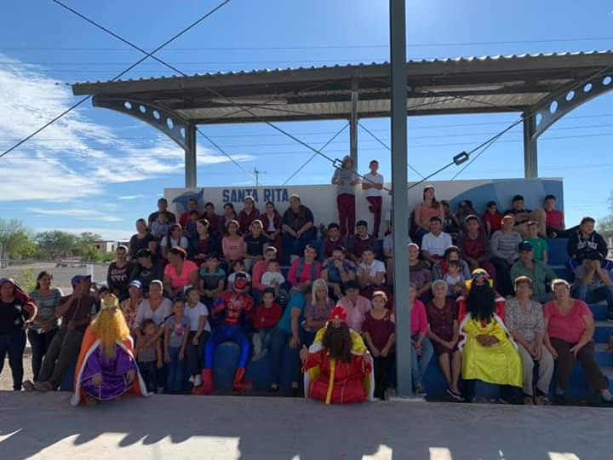
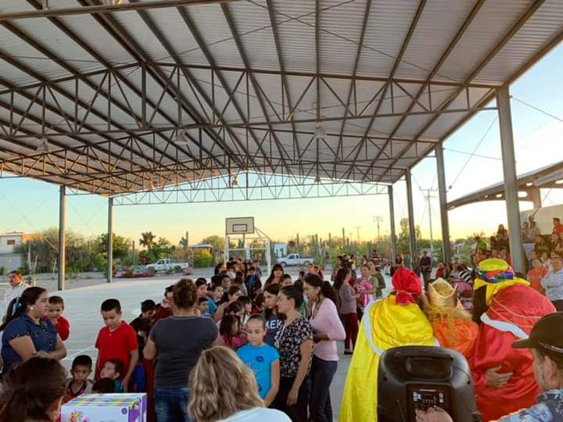
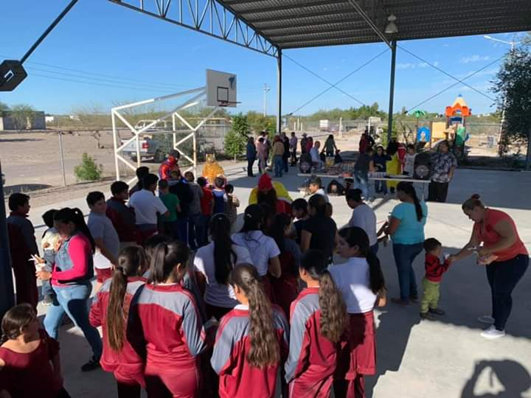
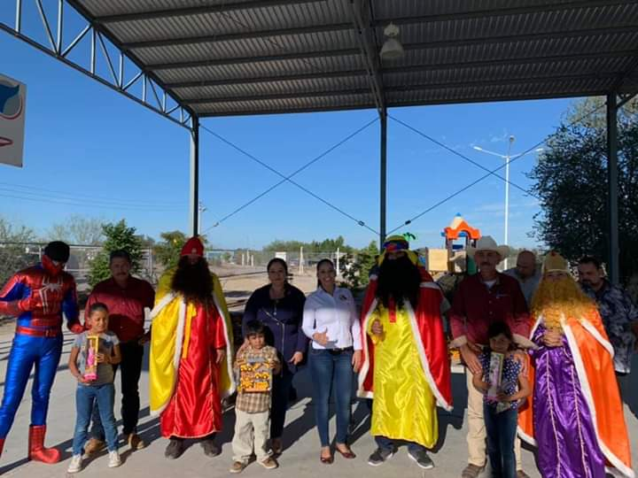
Santa Rita
XV LEGISLATURA

Slide 27
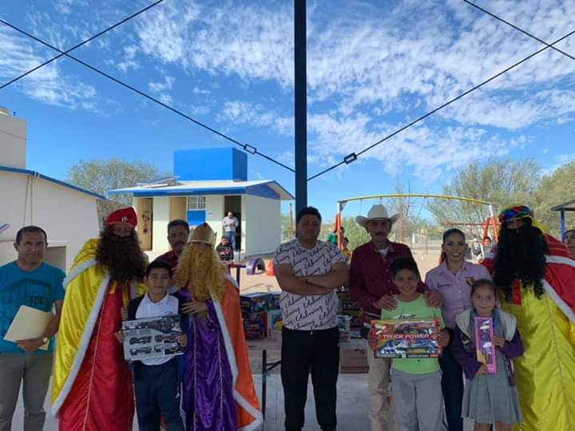
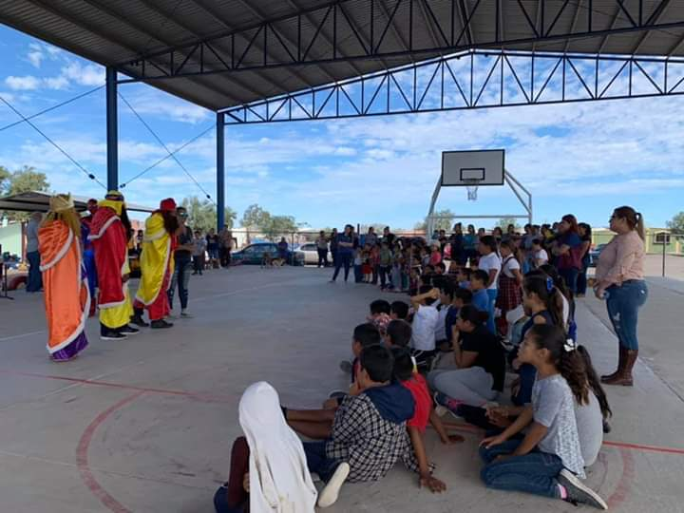
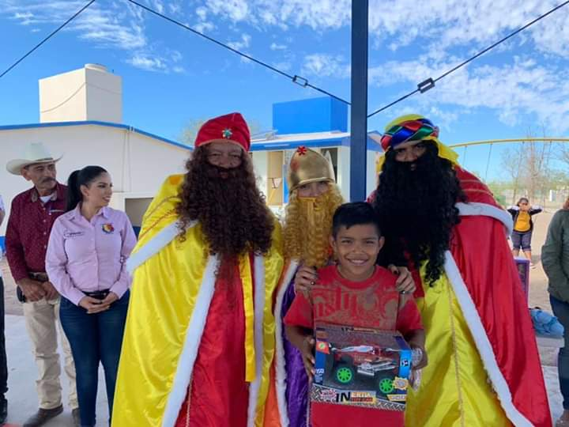
Puerto Chale
XV LEGISLATURA

Slide 28
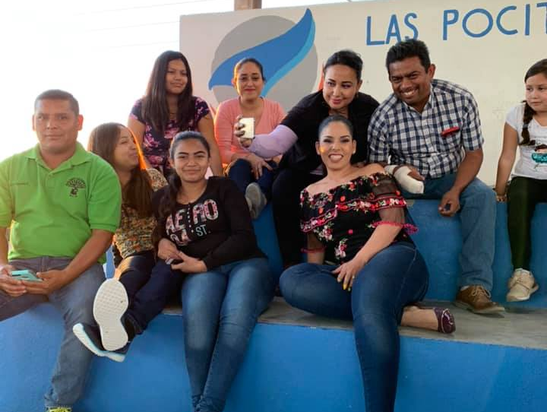
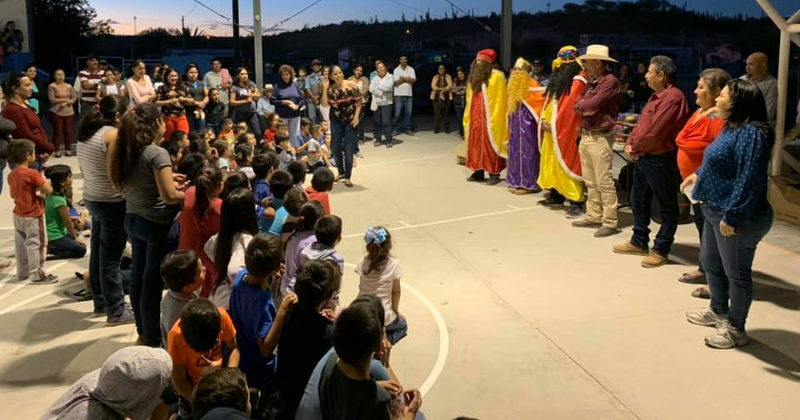
Las Pocitas
XV LEGISLATURA

Slide 29
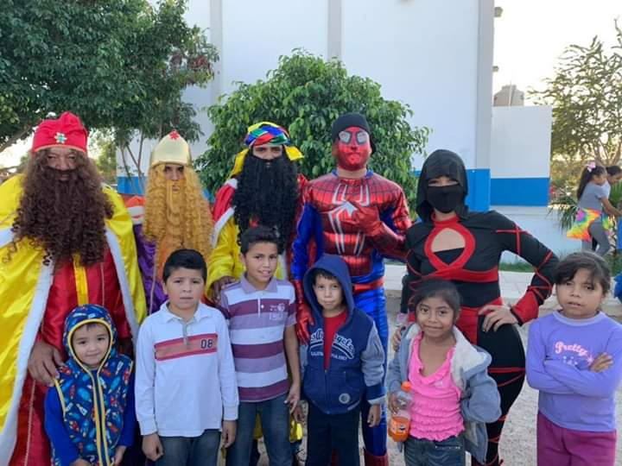
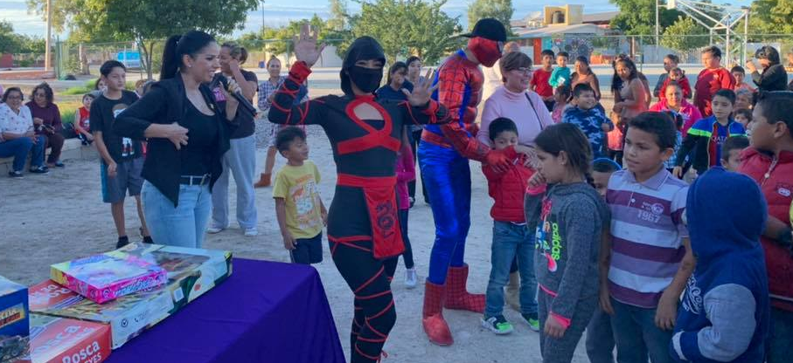
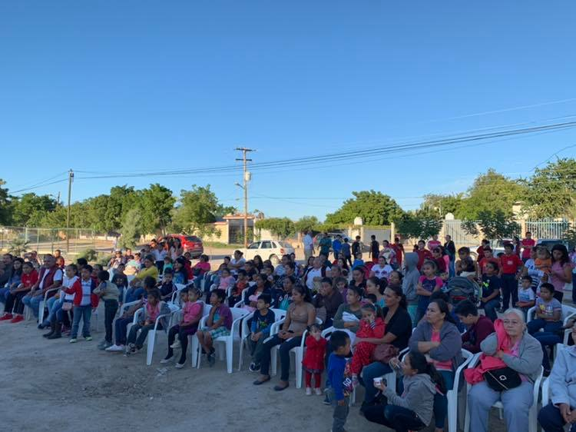
Ejido Chametla
XV LEGISLATURA

Slide 30
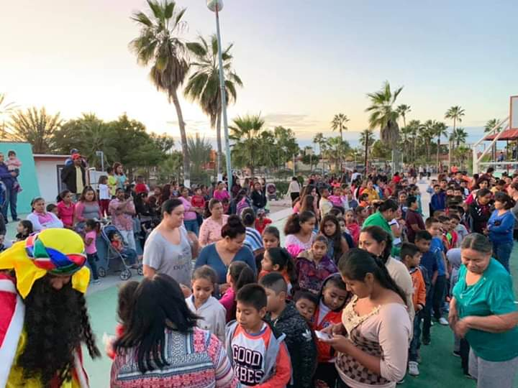
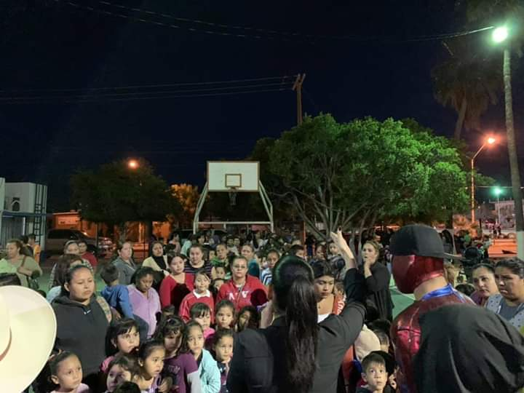
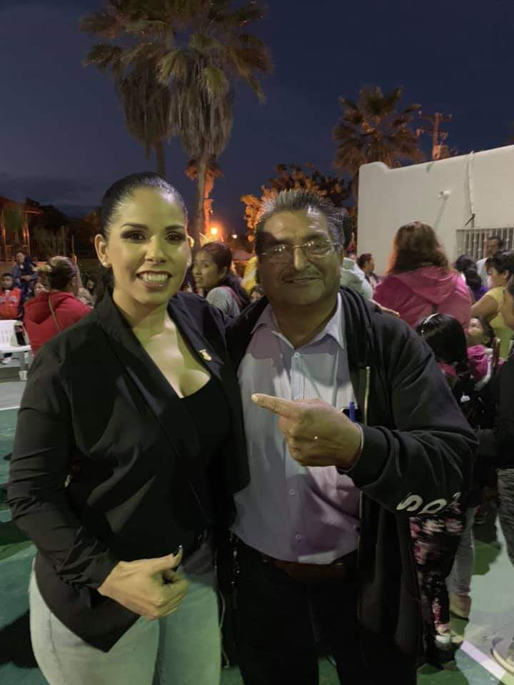
Ejido El Centenario
XV LEGISLATURA

Slide 31
Trabajo de Campo
XV LEGISLATURA
Col. Arcos del Sol

Slide 32
Visita a Rancherías
XV LEGISLATURA

Slide 33
XV LEGISLATURA

Slide 34
XV LEGISLATURA
Inspección de caminos acompañada del
Secretario de SEPUIM
Lic. Genaro Ruiz Hernández.

Slide 35
Reunión en Sta.fe
(Delegación de los Dolores)
XV LEGISLATURA

Slide 36
Reunión en San Hilario
XV LEGISLATURA

Slide 37
1er Festival de la
Ballena Gris en Puerto Chale.
XV LEGISLATURA

Slide 38
XV LEGISLATURA
Ejido El Centenario

Slide 39
Ejido Chametla
XV LEGISLATURA

Slide 40
Fomentamos autoempleo
a través de diversos talleres.
XV LEGISLATURA

Slide 41
XV LEGISLATURA
Col. Esperanza III

Slide 42
XV LEGISLATURA
Col. El Manglito

Slide 43
Ejido Conquista Agraria
XV LEGISLATURA

Slide 44
Ejido Reforma 1
XV LEGISLATURA

Slide 45
San Juan de la Costa
XV LEGISLATURA

Slide 46
Ejido Bonfil
XV LEGISLATURA

Slide 47
San Evaristo
XV LEGISLATURA

Slide 48
XV LEGISLATURA
Col. Esperanza I y II

Slide 49
XV LEGISLATURA
Col. Solidaridad

Slide 50
XV LEGISLATURA
Equipo de Futbol Liga Infantil Chametla

Slide 51
XV LEGISLATURA
Col. Villas del Encanto

Slide 52
XV LEGISLATURA
Reunión con ganaderos de las Pocitas.

Slide 53
XV LEGISLATURA
Se gestionaron y entregaron las primeras
32 Toneladas de cemento

Slide 54
Col. Los Alamos
XV LEGISLATURA

Slide 55
XV LEGISLATURA
Rehabilitación de cancha Ejido Bonfil

Slide 56
Col. Paraíso del Sol
XV LEGISLATURA

Slide 57
XV LEGISLATURA
Colonia Santa María

Slide 58
Ejido El Centenario
XV LEGISLATURA

Slide 59
XV LEGISLATURA
Col. Inalambrica

Slide 60
Col. Santa Fe
XV LEGISLATURA

Slide 61
XV LEGISLATURA
Donación de uniformes al equipo de Futbol Santa Rita.

Slide 62
Fraccionamiento Olivos Negros
XV LEGISLATURA

Slide 63
Reunión con ganaderos en Santa Rita
XV LEGISLATURA

Slide 64
Reunión en rancho Palo Verde
XV LEGISLATURA

